Slide 1
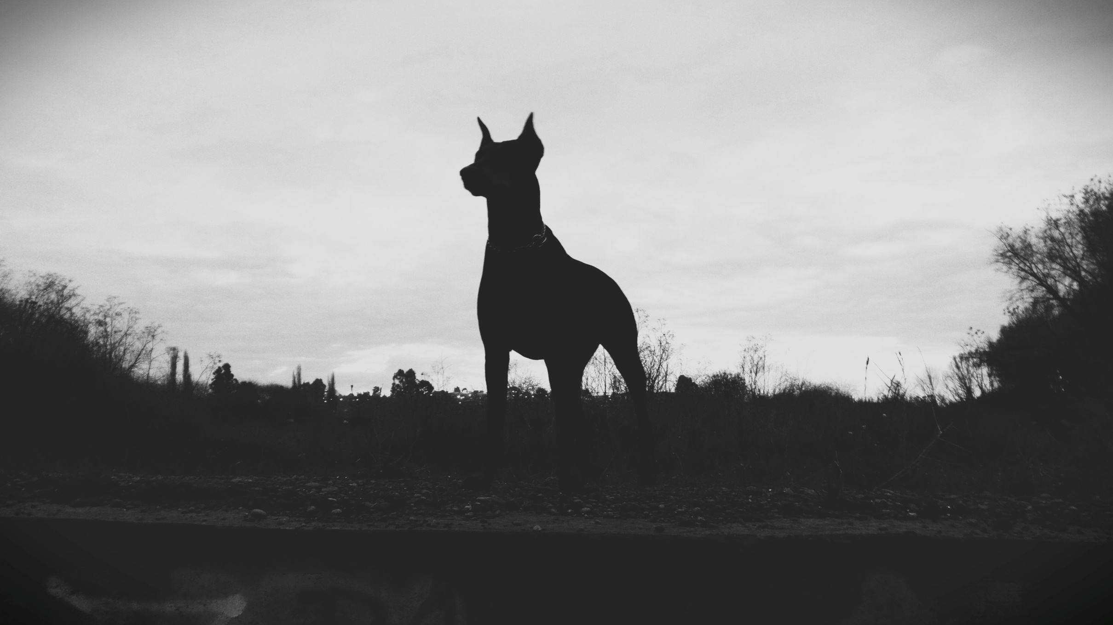
«Служебные собаки»
подготовительная группа

Slide 2
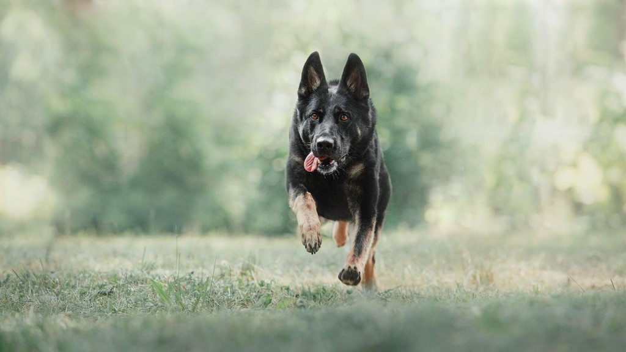
«Известно всем вокруг,
Что я людям лучший друг.
Нет надежней и вернее!
Лапу я давать умею,
Да и в остальном пример
Замечательных манер –
Не задира, не кусачка,
Я – хорошая собачка!

Slide 3
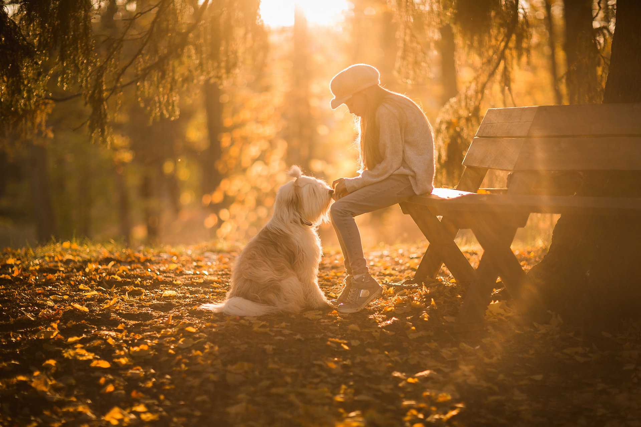

Slide 4
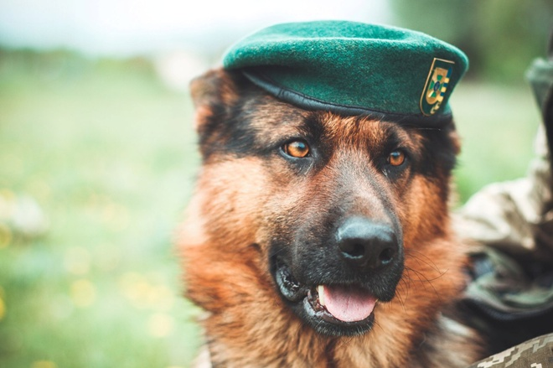
Собаки-друзья человека, они ему помогают.
Как помогают собаки людям?
(Собаки служат в полиции, в армии, спасают людей на воде, помогаю пожарным и т. д.)
Как называются эти собаки?
(Служебные.)

Slide 5
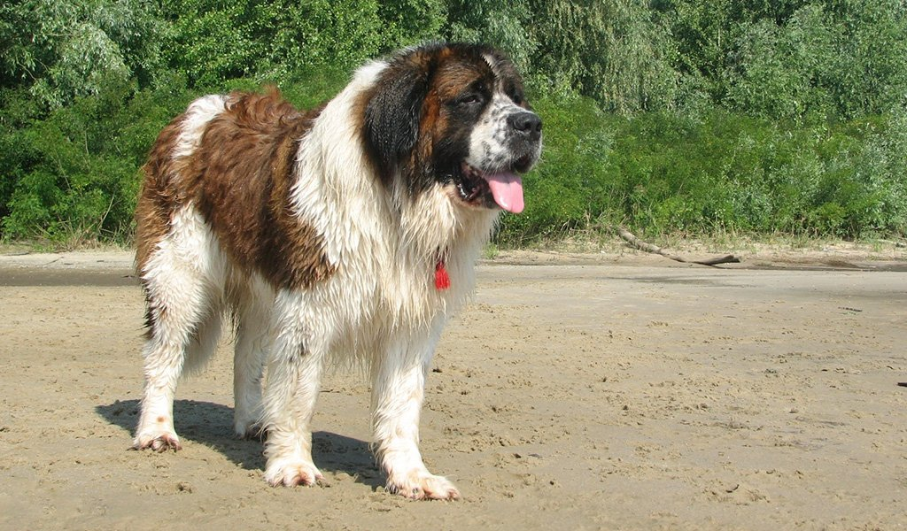
Собаку, которая сторожит дом, называют (сторожевой)

Slide 6
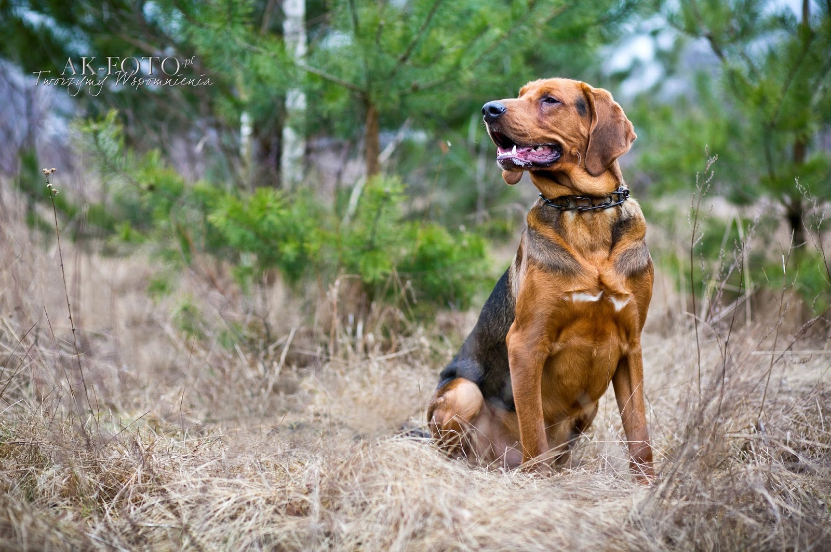
Охотнику помогает собака (охотничья)

Slide 7
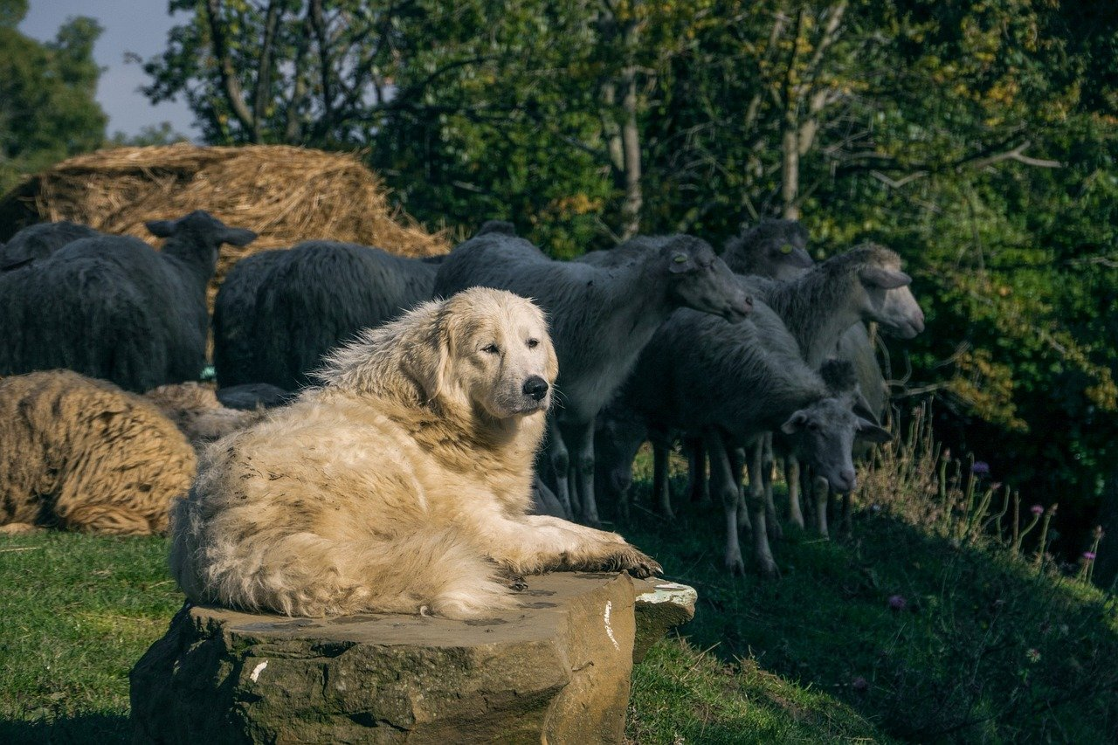
Пасет овец собака- (пастух)

Slide 8
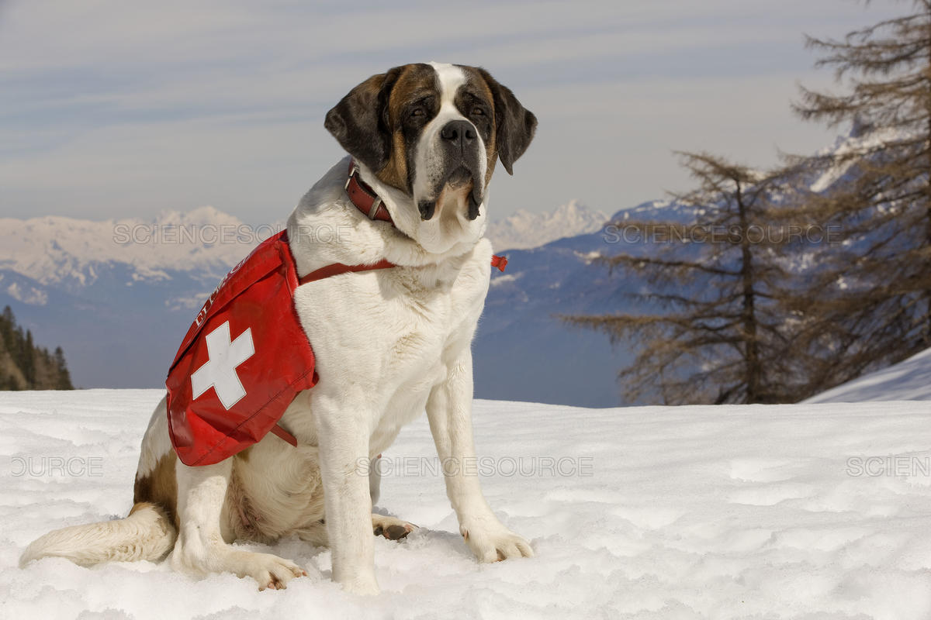
Спасает человека, заблудившегося в лесу, из-под обломков дома собака -(спасатель)

Slide 9
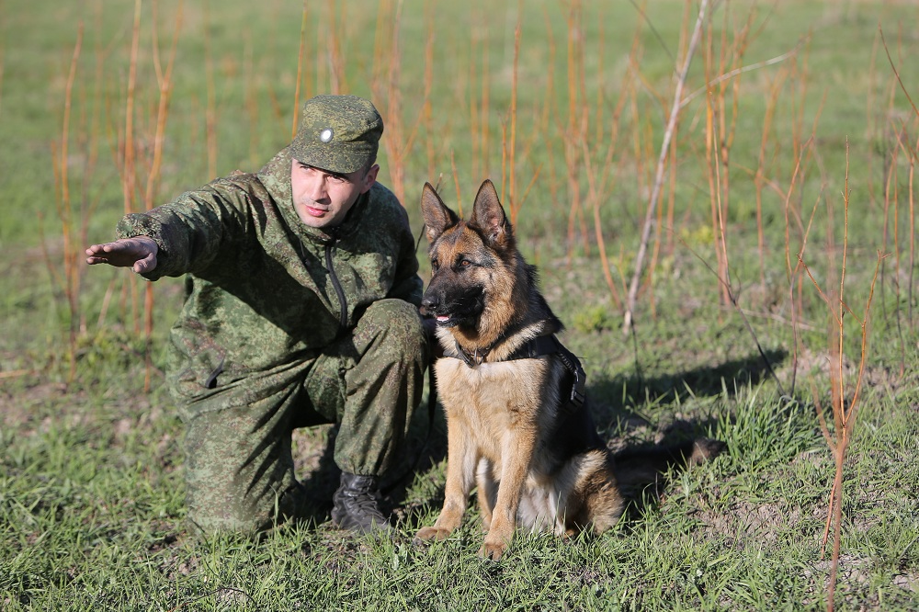
Охраняет границу собака
(пограничник)

Slide 10
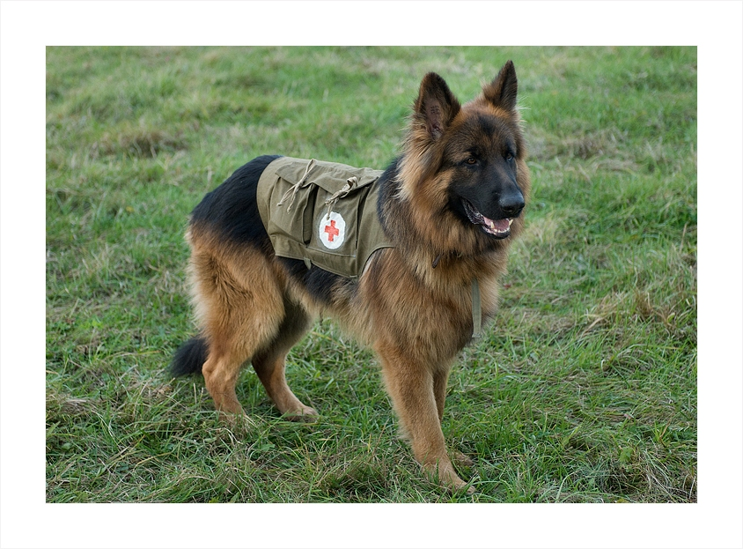
Спасает раненых собака (санитар)

Slide 11
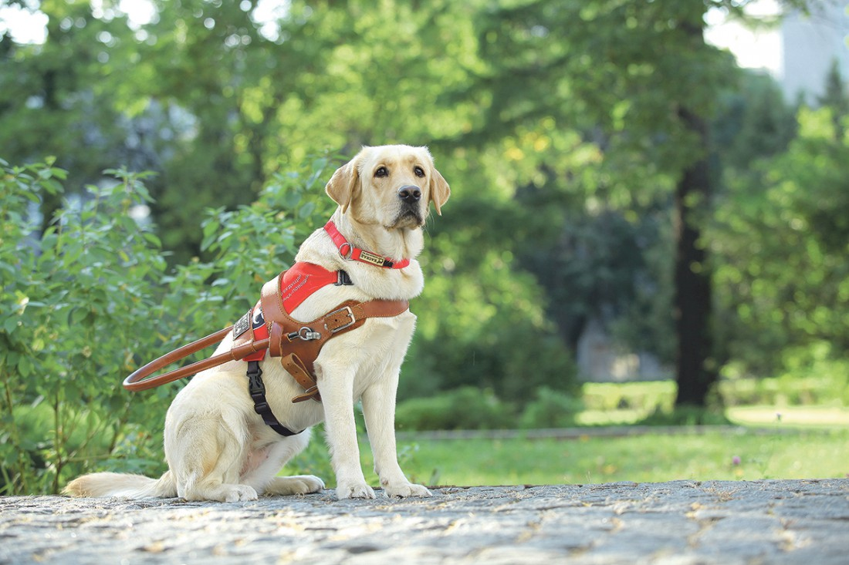
Собака, которая ведет слепого человека – это… (поводырь)

Slide 12
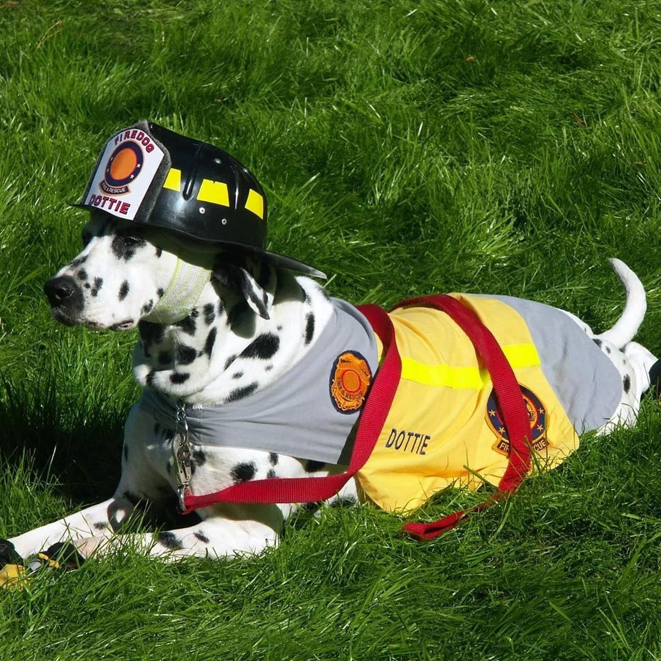
Вытаскивает угоревших во время пожара людей ….(пожарная собака)

Slide 13
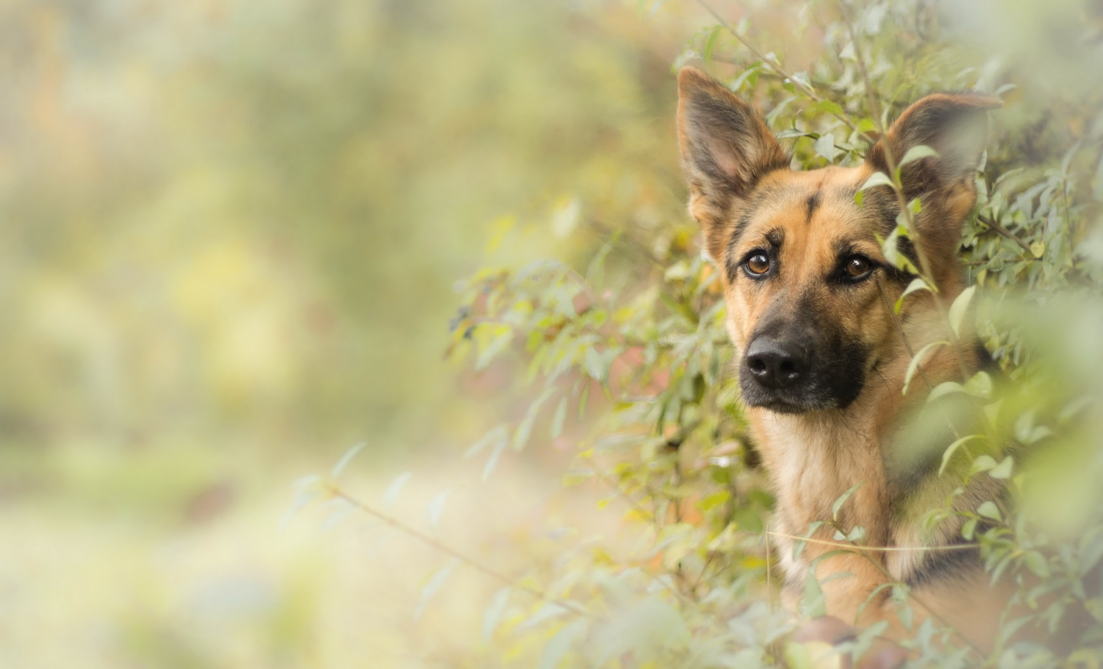
Очень давно собаки живут рядом с человеком. Собака – верный помощник человека с древних времён. Она первой пришла к нему из лесной чащи и приняла его покровительство. Это было очень давно. Первобытный человек жил в пещере и постоянно боялся за свою жизнь. Он прислушивался к каждому шороху и незнакомому звуку: не подкрадывается ли зверь, враг? А собака слышит то, чего не слышит человек, чувствует запахи, недоступные человеческому обонянию. Особенно она чутка ночью: ведь в прошлом собака была ночным хищником. Понадобились тысячелетия, прежде чем хищник забыл дикие привычки и стал верным другом человека. Человек приручил собаку сторожить дом – пещеру, лаем подавать сигнал тревоги, помогать на охоте и защищать скот. Повсюду, где живёт человек, рядом с ним – собака - верный друг. Уникальный нюх собаки это ее главный инструмент, с его помощью она легко находит людей потерявшихся в лесу и оказавшихся под завалами в результате обрушения зданий и во время пожара. Такие собаки называются спасатели.

Slide 14
Физминутка: Собачка.
Собачка по траве бежала (бегут на месте,
Весело хвостом виляла (помахивают воображаемым хвостиком,
Кость у дома отыскала (приседают, поднимают воображаемый предмет,
Всю погрызла, искусала (имитируют жевание,
И в песочек закопала (сидя, «закапывают косточку»).

Slide 15
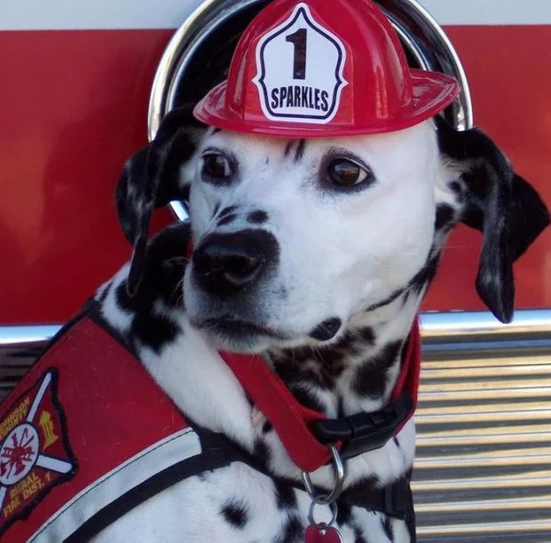
Беседа по содержанию.
1.О чем говорится в рассказе?
2.Почему собак назвали пожарными? Что они делают?
3.Что однажды произошло?
4.Кого позвали пожарные?
5.Кого вынес Боб?
6.Собака успокоилась, когда вынесла девочку?
7.О чем подумали пожарные?
8.Что несла собака в зубах?
9.Как можно сказать о пожарных собаках?
Послушайте рассказ Л. Н. Толстого «Пожарные собаки».
Бывает часто, что в городах на пожарах остаются дети в домах и их нельзя вытащить, потому что они от испуга спрячутся и молчат, а от дыма нельзя из рассмотреть. Для этого в Лондоне приучены собаки. Собаки эти живут с пожарными, и когда загорится дом, то пожарные посылают собак вытаскивать детей. Одна такая собака в Лондоне спасла двенадцать детей; ее звали Боб.
Один раз загорелся дом. И когда пожарные приехали к дому, к ним выбежала женщина. Она плакала и говорила, что в доме осталась двухлетняя девочка. Пожарные послали Боба. Боб побежал по лестнице и скрылся в дыме. Через пять минут он выбежал из дома и в зубах за рубашонку нес девочку. Мать бросилась к дочери и плакала от радости, что дочь была жива. Пожарные ласкали собаку и осматривали ее — не обгорела ли она; но Боб рвался опять в дом. Пожарные подумали, что в доме есть еще что-нибудь живое, и пустили его. Собака побежала в дом и скоро выбежала с чем-то в зубах. Когда народ рассмотрел то, что она несла,то все расхохотались: она несла большую куклу.

Slide 16
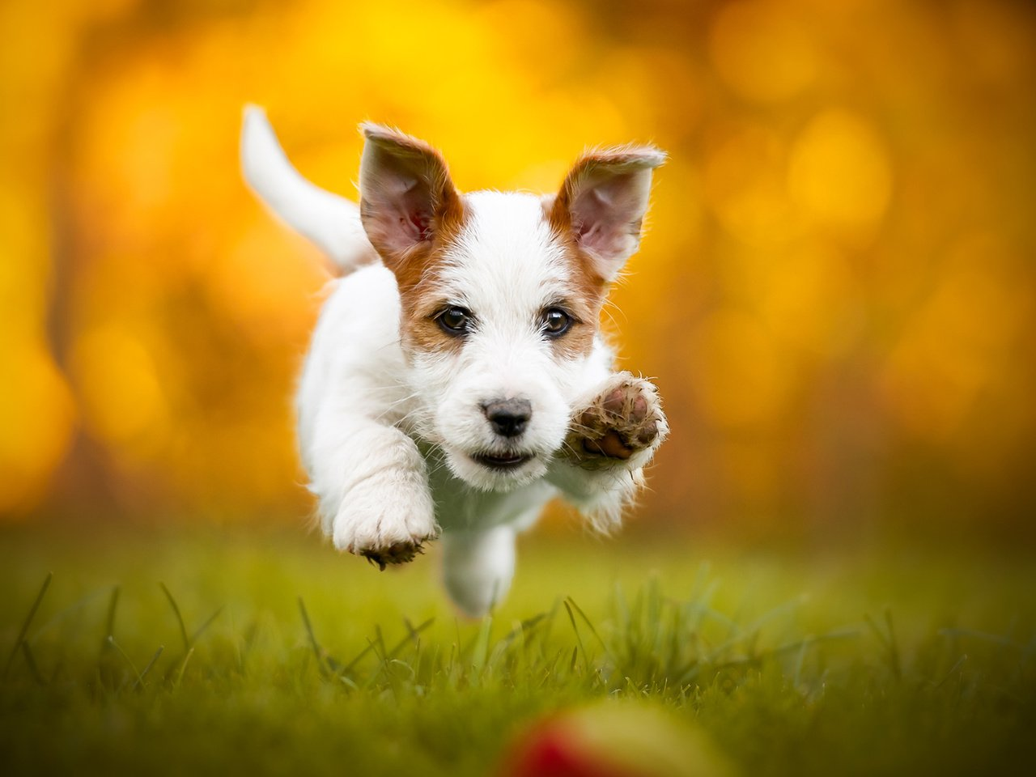
Ребята, а знаете ли вы, как надо ухаживать за собакой? Дети. У собаки должно быть своё место, где она спит. Место должно быть чистое. У собаки должна быть миска для воды и еды. С собакой нужно гулять.
А ещё необходимо иметь предметы ухода: расчёски, щётку, ошейник и поводок, намордник. Ребята, если вы когда-нибудь захотите завести собаку, сначала изучите правила содержания, кормления, ухода за животным.

Slide 17
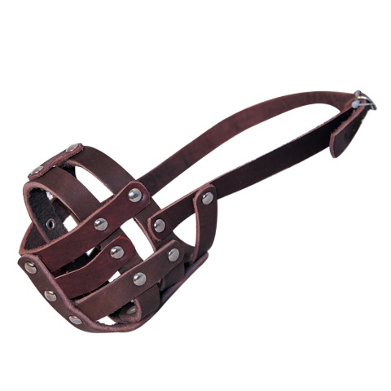
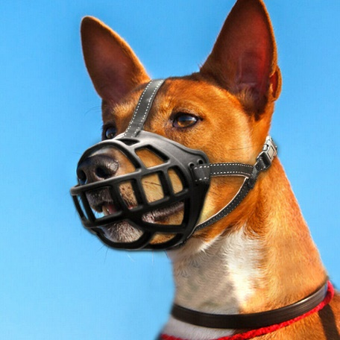
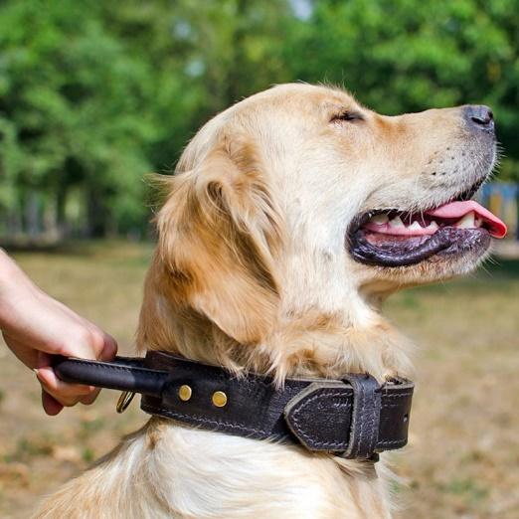
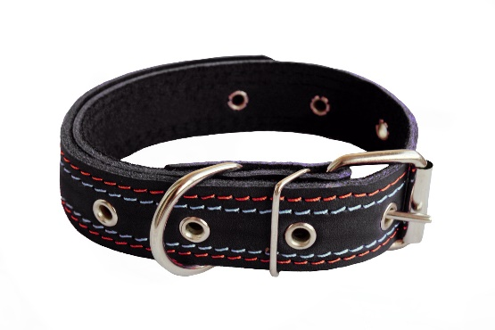
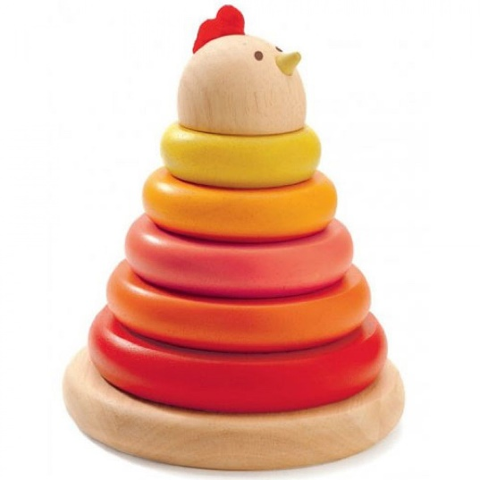

Slide 18
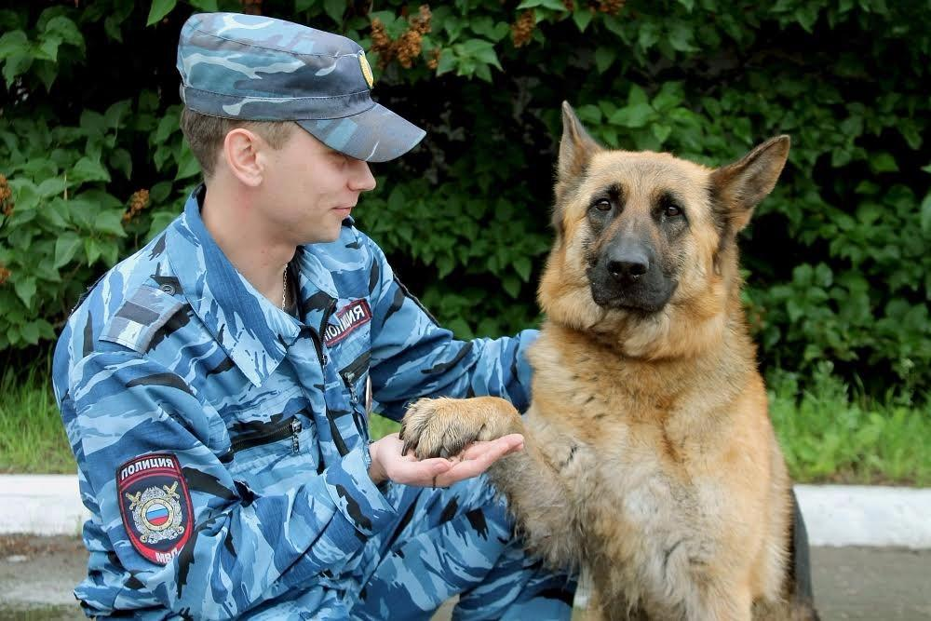
Кинолог- человек, который занимается воспитанием собак, дрессировкой, обучает различным приёмам, называется кинологом. Это трудная, но очень интересная и нужная профессия.

Slide 19
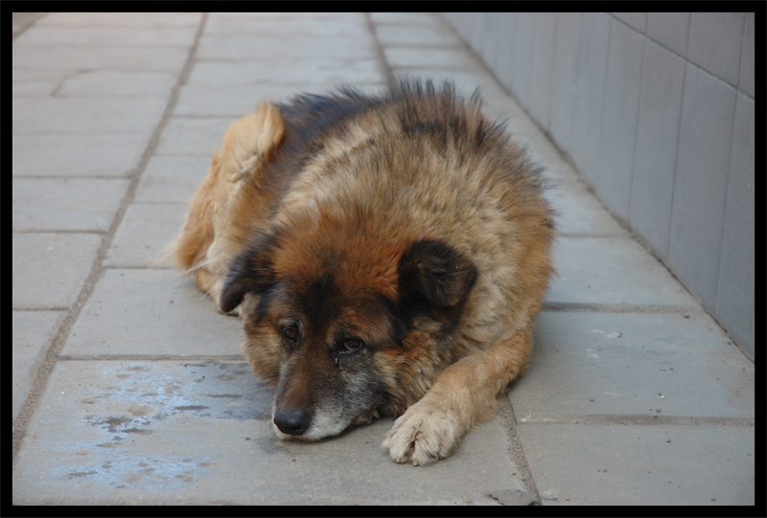
К сожалению, нередко люди берут в дом питомца, а потом безжалостно выбрасывают его на улицу. Человек не всегда достойно ведёт себя по отношению к домашним животным. Плата за предательство человека – одичавшие и опасные своры собак.

Slide 20
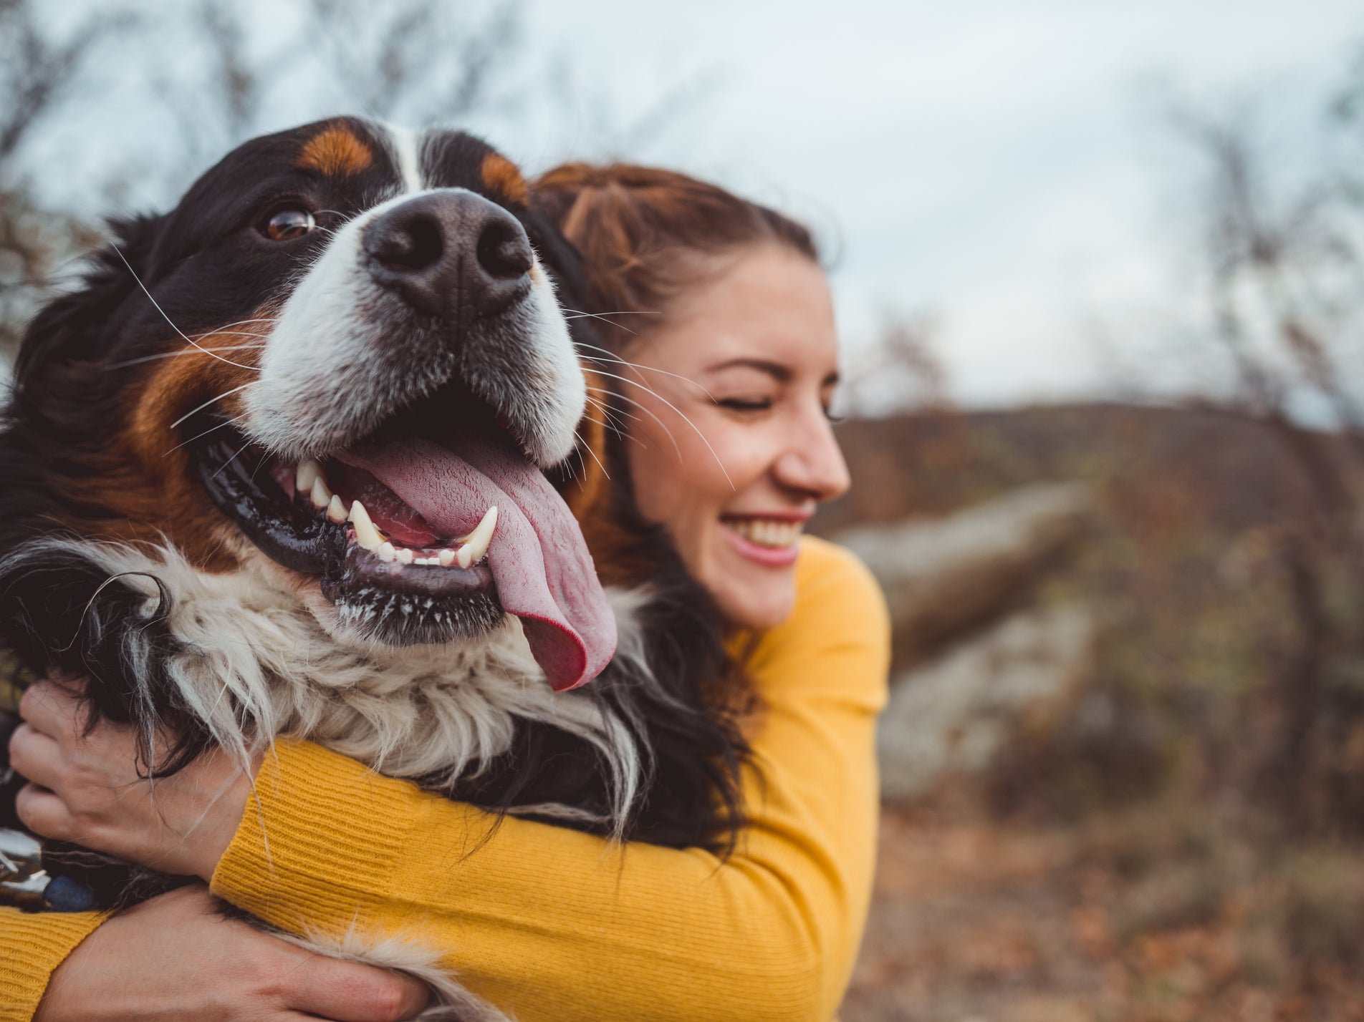
Ребята, помните: мы в ответе за тех, кого приручили.

